Slide 1

МБДОУ д/с № 5»Родничок» комбинированного вида с. Сарыг-Сеп
Дистанционное обучение
11 неделя ( с 13 по 19 мая )
Подготовительная к школе группа
(6 - 7 лет)
Выполнил:
музыкальный руководитель
Салчак М.С..

Slide 2

Вместе с солнышком встаём,
Вместе с птицами поём.
С добрым утром!
С ясным днем!
Вот как славно мы поем!

Slide 3


Музыкально – игровая разминка:
«В поход пойдём»
Музыкальная игра с ускорением темпа поднимет детям настроение, зарядит бодростью.

Slide 4
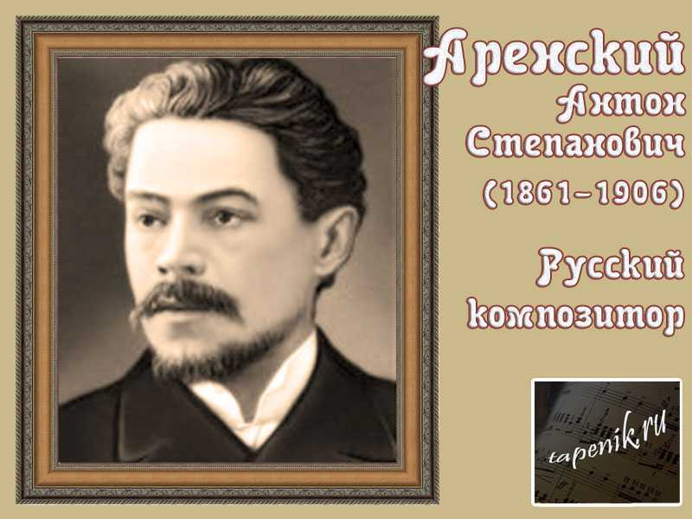
Слушание музыки:
Слушаем произведение русского композитора А. Аренского «Птичка летает». Какой характер музыки? (Исполняет песню.)
Музыка спокойная, лёгкая, порхающая, светлая, ласковая (исполняет фрагмент), потом она становится немного грустной, печальной (звучит средняя часть песни). Но вот опять музыка светлеет и успокаивается (звучит третья часть песни). В музыке слышно лёгкое, нежное щебетание порхающей птички.

Slide 5
Греет землю, словно грелкой месяц май.
И на улице совсем уже тепло.
Мы споём, а ты нам, Гена, подыграй,
Чтоб от песни стало грустно и светло.
Всё. Прощайте. Мы уходим навсегда.
Покидаем садик, ставший нам родным.
Промелькнули наши лучшие года.
Растворились в небе, словно белый дым.
Припев
И любимая игрушка
Улыбнётся нам вослед.
И в фарфоровую кружку
Не нальют компот в обед.
С воспитательницей нашей
Сказок больше не читать.
И не скажет строго няня:
Ну-ка, живо всем в кровать!
И в беседку мы не спрячемся
Ненастною порой.
Загрустит в спортзале мячик –
Кто ж теперь его ногой?
Ещё миг и без оглядки
Кто куда, и полетим.
Но, конечно, на кроватке
На дорожку посидим.
Пение:
Вот и всё. Мы разлетимся кто куда.
В школу осенью, всё лето впереди.
Ах! Прощайте, беззаботные года!
Вот и все, и детский садик позади.
И пока, пока мы здесь, еще с тобой,
И пока цветы, подарки, суета,
Дай мне руку и со мной тихонько спой.
На прощанье – песенка проста.
Песня "Прощай, садик".
Слова и музыка: Юрий Кудинов
Исполняет: Маша Дьяченко

Slide 6
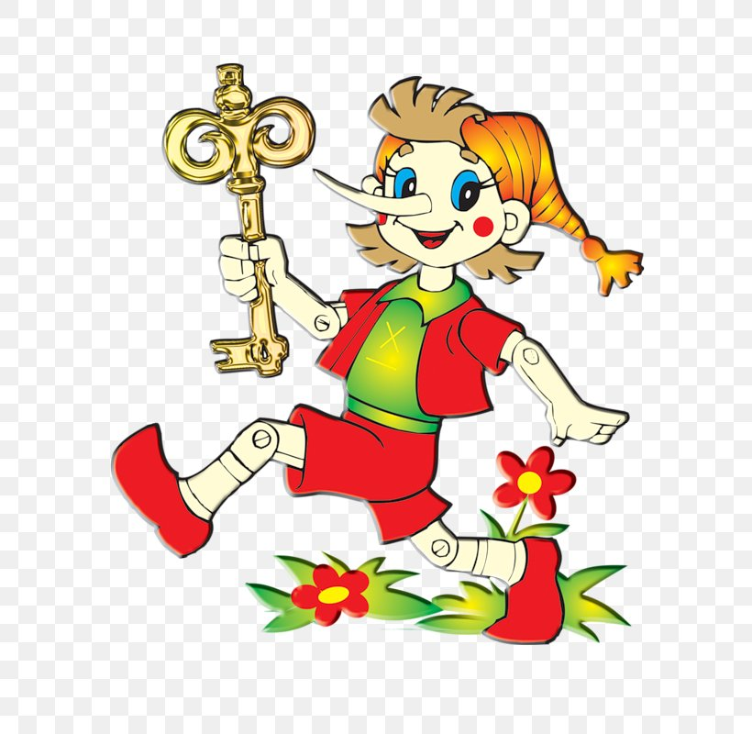
Танец:
Продолжаем разучивать танец «Буратино»
Движения(качание головой влево и вправо, сгибание рук в локти, маршируем на месте и высоко поднимаем колени, поднимаем плечи вверх и опускаем вниз , нос ,,дразнилка””, пяточка в сторону сначала влево потом вправо, хлопки ,,тарелочки”, шаги на месте, повороты вокруг себя влево и вправо).
- Теперь нам надо соединить эти движения в соответствии с музыкой, по порядку. Сначала наклоны головой влево и вправо ,затем сгибаем руки в локтях и смотрим на них влево и вправо, маршируем на месте и колени поднимаем высоко, плечи поднимаем вверх и опускаем вниз, делаем ,,дразнилку”, а пяточку выставляем в левую и в правую сторону, делаем хлопки ,,тарелочки’, шагаем на месте вокруг себя влево и вправо.(движения проговаривались и соединялись под музыку) Молодцы!
- Начнем танцевать с самого начала: выполним сначала: наклоны головы вправо и влево, сгибаем руки в локтях и смотрим на них влево и вправо, маршируем на месте и поднимаем высоко колени, плечи поднимаем и опускаем, делаем нос ,,дразнилку”, пяточку выставляем в сторону влево и вправо , хлопки ,,тарелочки”, шагаем на месте, затем вокруг себя влево и вправо.

Slide 7
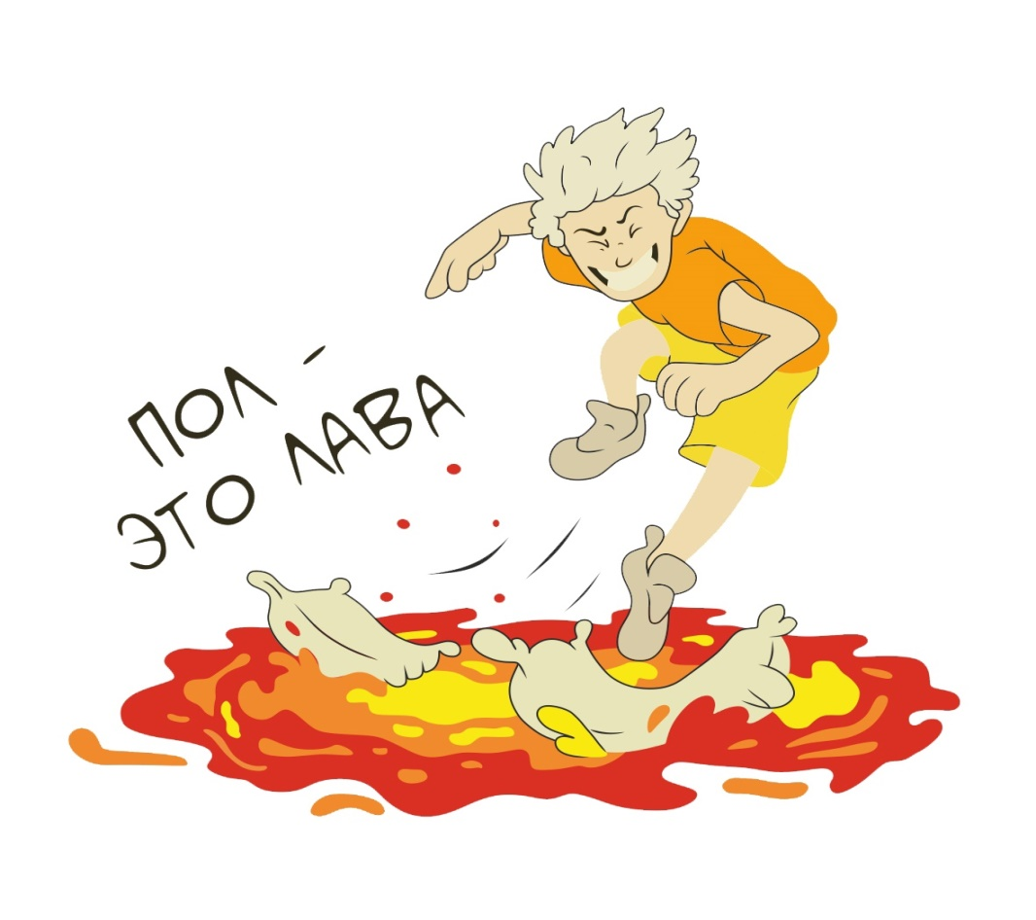
Музыкальная игра:
"Пол - это лава"
Правила игры: дети бегают, резвятся, как только ведущий произносит «Пол – это лава», нужно запрыгнуть на что-то, или сесть на стул и поднять ноги. Вместо ведущего можно использовать эту песню.
Песня «Пол – это лава».
Слова и музыка: Юрий Кудинов
(Клоун Плюх)

